Slide 1
Politická ekonomie médií
Závěrečný kvíz

Slide 2
Co charakterizuje přístup politické ekonomie médií ve 2 minutách?

Slide 3
Pravdivé tvrzení nebo nepravdivé?
Nové komunikační technologie jsou řešením pro chudobu žen.
Chudoba žen je důležitou otázkou ve studiu komunikace a médií.
Historie a rozvoj politické ekonomie jsou genderované. Pojmy (např. kapitál a globální ekonomie), které podrobuje kritice jsou také genderované.

Slide 4
Který „technologický gigant“ vlastní:
Instagram
YouTube
WhatsApp
LinkedIn

Slide 5
Proč je koncentrace vlastnictví médií nežádoucí ve 2 minutách?

Slide 6
Adam Smith – považovaný za zakladatele politické ekonomie – se domníval, že bohatství národů má morální dimenzi. Co z jeho myšlení vás v tomto ohledu překvapilo z pozice člověka, který žije v 21. století – pozitivně nebo negativně?

Slide 7
Kdo z nich není politickým ekonomem?
Robert McChesney
Adam Smith
John Locke
Karl Marx

Slide 8
Pojmenujete mediální produkty, které existují ve více podobách/platfomách ve 2 minutách.

Slide 9
Pravdivé tvrzení nebo nepravdivé:
O ekonomických mechanismech rozhodují tři typy ekonomických aktérů: konzumenti, firmy a vlády.
Všechny mediální firmy jsou komerční organizace a předpoklad, že každé rozhodnutí komerční firmy se řídí maximalizací zisku je správné.
Oligopolu se dá zabránit regulací (vládní politika) a pokud schází intervence, dominantní firmy fungují jako bariéra pro vstup na trh.
Přístup k regulaci mediálního vlastnictví je neutrální, neřídí se širšími ideologickými pozicemi.

Slide 10
Kapitalismus má své přednosti, ale jaké problémy se nám nedaří řešit?

Slide 11
Podle výskumu Deutsche Bank „Mapping the World’s Prices 2019“ v přepočtu na HDP byl iPhone XS nejdržší v Brazílii (2050 USD), 164 procent ceny v USA. Které z těchto zemí se v ceně iPhonu nejvíc blíží USA?
Česká republika
Turecko
Hong Kong
Německo
Japonsko

Slide 12
Highest paid actors of 2023 (Forbes) Top 10
Ben Affleck
Jennifer Aniston
Tom Cruise
Matt Damon
Leonardo DiCaprio
Ryan Gosling
Margot Robbie
Adam Sandler
Jason Statham
Denzel Washington

Slide 13
Bob Dylan prodal celý svůj katalog 600 písniček, za jakou cenu?

Slide 14
10 Best-selling Video Games in the US
Marvel’s Spider Man II
EA Sports FC 24
Star Wars Jedi: Survivor
Mortal Kombat 1
Hogwarts Legacy
Call of Duty: Modern Warfare II
Call of Duty: Modern Warfare III
The Legend of Zelda: Tears of the Kingdom
Madden NFL 24
Diablo IV

Slide 15
Kdo je Ryan Kaji?
Jeden z nejlépe placených dětských influencers
Politický ekonom
3. Dětská filmová hvězda

Slide 16
Pravdivé nebo nepravdivé tvrzení
V České republice kromě vysílání veřejné služby také existuje tisk veřejné služby.
Vláda může regulovat trh, aby zajistila svobodu projevu.
Demokratické vlády nikdy nemůžou omezit svobodu slova.
Sociální sítě nelze regulovat ve veřejném zájmu.

Slide 17
Co charakterizuje formu kapitalismu ve které dnes žijeme (shrnutí ve 2 minutách)?

Slide 18
Odpovědi

Slide 19
Co charakterizuje přístup politické ekonomie médií ve 2 minutách?

Slide 20
Pravdivé tvrzení nebo nepravdivé?
Nové komunikační technologie jsou řešením pro chudobu žen. N
Chudoba žen je důležitou otázkou ve studiu komunikace a médií. P
Historie a rozvoj politické ekonomie jsou genderované. Pojmy (např. kapitál a globální ekonomie), které podrobuje kritice jsou také genderované. P

Slide 21
Který „technologický gigant“ vlastní:
Instagram Facebook/Meta
YouTube Google
WhatsApp Facebook/Meta
LinkedIn Microsoft

Slide 22
Proč je koncentrace vlastnictví médií nežádoucí ve 2 minutách?

Slide 23
Adam Smith – považovaný za zakladatele politické ekonomie – se domníval, že bohatství národů má morální dimenzi. Co z jeho myšlení vás v tomto ohledu překvapilo z pozice člověka, který žije v 21. století – pozitivně nebo negativně?

Slide 24
Kdo z nich není politickým ekonomem?
Robert McChesney
Adam Smith
John Locke (1632-1704) otec liberalismu
Karl Marx

Slide 25
Pojmenujete mediální produkty, které existují ve více podobách/platfomách ve 2 minutách.

Slide 26
Pravdivé tvrzení nebo nepravdivé:
O ekonomických mechanismech rozhodují tři typy ekonomických aktérů: konzumenti, firmy a vlády. P
Všechny mediální firmy jsou komerční organizace a předpoklad, že každé rozhodnutí komerční firmy se řídí maximalizací zisku je správné. N
Oligopolu se dá zabránit regulací (vládní politika) a pokud schází intervence, dominantní firmy fungují jako bariéra pro vstup na trh. P
Přístup k regulaci mediálního vlastnictví je neutrální, neřídí se širšími ideologickými pozicemi. N

Slide 27
Kapitalismus má své přednosti, ale jaké problémy se nám nedaří řešit?

Slide 28
Podle výskumu Deutsche Bank „Mapping the World’s Prices 2019“ v přepočtu na HDP byl iPhone XS nejdržší v Brazílii (2050 USD), 164 procent ceny v USA. Které z těchto zemí se v ceně iPhonu nejvíc blíží USA?
Česká republika 119 procent
Turecko 150 procent
Hong Kong 101 procent
Německo 117 procent
Japonsko 100 procent

Slide 29
Highest paid actors of 2023 (Forbes) Top 10
10. Denzel Washington - $24 million
The Oscar winner, 69, appeared in "The Equalizer 3" in 2023. The film grossed more than $191 million globally, according to Box Office Mojo.
9. Ben Affleck - $38 million
Affleck not only starred as Nike exec Phil Knight in "Air," but he also directed and produced the movie, which raked in more than $90 million globally. The 51-year-old also starred in the film "Hypnotic." Although many stars have endorsement deals – like Affleck's endorsement of Dunkin' – the list only includes their income from their entertainment gigs.
7. Jason Statham (tie) - $41 million
Statham, 56, led the Adam Cay directed "The Beekeeper" this year. The star is no stranger to action-packed films. In 2023 he starred in "Expendibles," "Meg 2: The Trench" and "Fast X."
7. Leonardo DiCaprio (tie) - $41 million
The 49-year-old Oscar winner starred in 2023's "Killers of the Flower Moon." The Martin Scorsese directed film received 10 Oscar nominations.
6. Jennifer Aniston - $42 million
Anniston stars in "The Morning Show," which was in its third season this year. She also starred alongside Adam Sandler in the Netflix movie "Murder Mystery 2.“ The 55-year-old also appears in commercials for several ads – from Smart Water to Aveno – and has her own haircare company, LolaVie. But her income from those ventures is not included in the acting salary used to compile this list.
4. Matt Damon (tie) - $43 million
The 53-year-old starred as Leslie Groves in "Oppenheimer," which was one of the top movies of the summer and earned a whopping 13 Oscar nomination. The Christopher Nolan film also raked in more than $957 million worldwide. Damon was also a producer on "Air," starring his pal Ben Affleck.
4. Ryan Gosling (tie) -$43 million
Playing Ken in "Barbie," not only earned Gosling, 43, an Oscar nomination for best supporting actor, but likely a big payday. The blockbuster hit raked in more than $1.4 billion worldwide, making it the highest grossing film of the year.
3. Tom Cruise - $45 million
Coming of the heels of 2022's hit "Top Gun," Cruise, 61, returned to the long-running "Mission: Impossible" series for "Dead Reckoning Part One." It grossed more than $567 million worldwide.
2. Margot Robbie - $59 million
Robbie, 33, played the iconic role of "stereotypical Barbie" in Greta Grewig's "Barbie" movie. The highest grossing movie of the year, Barbie raked in more than $636 in its first weekend in the U.S. It went on to surpass more than a $1 billion worldwide. Robbie was also the movie's producer. But she and director Gerwig were seen as snubbed by the Oscars when neither received a nomination.
1. Adam Sandler - $73 million
Sandler owns his own production company, Happy Madison Productions, which produces many of his films, including "Murder Mystery 2," for Netflix. The 57-year-old extended his deal with Netflix in 2020 to produce four more films for the streaming service.

Slide 30
Bob Dylan prodal celý svůj katalog 600 písniček, za jakou cenu? Odhaduje se USD 300 million

Slide 31
10 Best-selling Video Games in the US
10. EA Sports FC 24
9. Star Wars Jedi: Survivor
8. Mortal Kombat 1
7. Call of Duty: Modern Warfare II
6. Diablo IV
5. The Legend of Zelda: Tears of the Kingdom
4. Marvel’s Spider Man II
3. Madden NFL 24
2. Call of Duty: Modern Warfare III
1. Hogwarts Legacy

Slide 32
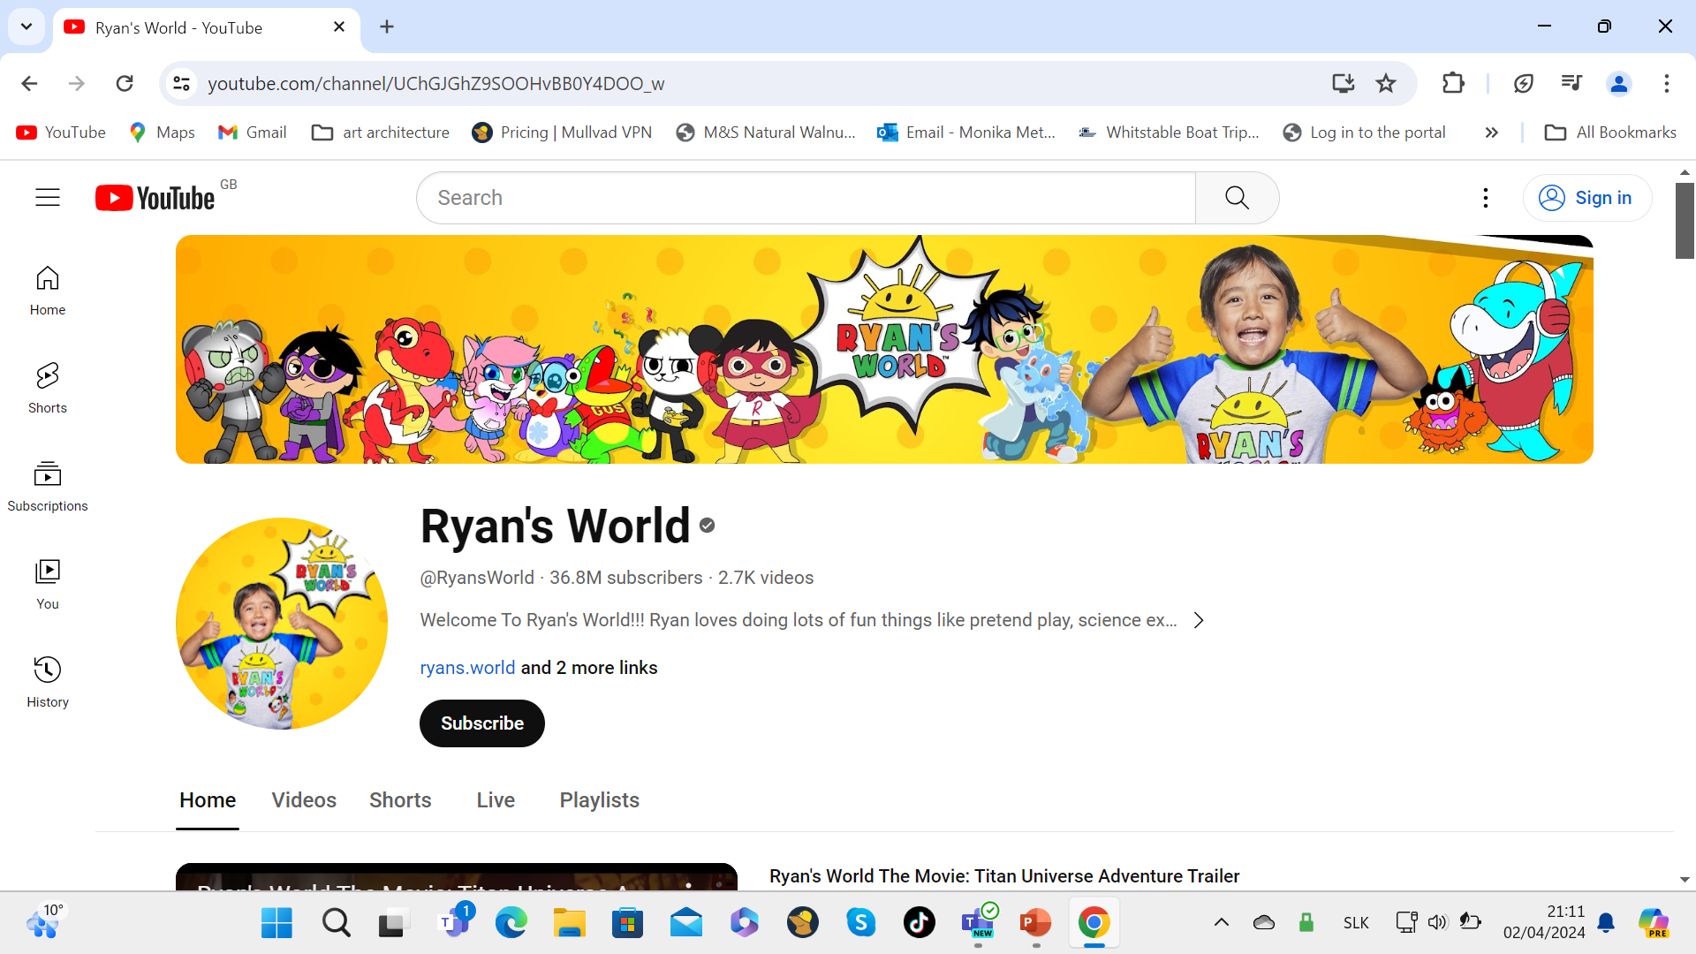
Kdo je Ryan Kaji? https://www.forbes.com/profile/ryan-kaji/?sh=3bb13de26f3c

Slide 33
Pravdivé nebo nepravdivé tvrzení
V České republice kromě vysílání veřejné služby také existuje tisk veřejné služby. N
Vláda může regulovat trh, aby zajistila svobodu projevu. P
Demokratické vlády nikdy nemůžou omezit svobodu slova. P
Sociální sítě nelze regulovat ve veřejném zájmu. ?

Slide 34
Co charakterizuje formu kapitalismu ve které dnes žijeme (shrnutí ve 2 minutách)?

